Slide 1
Közös Agrárpolitika Stratégiai Terv (2023 – 2027) aktualitásai
Agrárminisztérium

Slide 2
Megújuló vidék, megújuló agrárium program (2021-2030)
Jövőképünk: A gazdálkodás jövedelmező és társadalmilag elismert foglalkozás, vonzó vidéki környezetben, modern technológiával, minőségi élelmiszert biztosít a természeti erőforrások fenntartható használatával.
Küldetésünk: Az Agrárminisztérium kiszámítható és hatékony közigazgatási eszközökkel ösztönzi a kis- és közepes agrár-vállalkozások, valamint az élelmiszeripar tudás- és technológia alapú versenyképességét, garantálva a biztonságos élelmiszer előállítást a demográfiailag megújuló és fenntartható erőforrásokkal rendelkező Kárpát-medencében.
Jövőképünk megvalósulásához szükséges alapfeltételek
Kibővült támogatási rendszer
Stratégiai pillérek
Hatékonyabb intézményrendszer
Jövőképünk megvalósulásához szükséges stratégiai fejlesztési pillérek
I.A
I.B
II.
III.
Gazdasági fejlődés
Minőségi élelmiszer
Zöld jövő
Megújuló vidék
Notes:
Stratégiai háttér

Slide 3
Új KAP (2023-2027) alapelvek és mérföldkövek
Alapelvek:
KAP Stratégiai Terv: I. és II. pillér (vidékfejlesztés) egyben
A tagállamoknak sokkal erőteljesebb környezeti és éghajlati célkitűzést kell vállalniuk.
Megfelelés alapúról áttérés az eredményalapú ellenőrzésre, területi monitoring, e-GN.
A II. pillér esetében támogatható marad valamennyi a jelenleg alkalmazott intézkedés.
A 80%-os mértékű nemzeti forrás kiegészítés is megmarad.
Forrás 5%-át LEADER, 35% környezetvédelmi célkitűzések, 3% fiatal gazdák.
Mérföldkövek:
Hazai KAP Stratégiai Terv benyújtása 2021.12.30.
KAP Stratégiai Tervek bizottsági értékelése 2022.01-03. 424 észrevételt kaptunk.
Hazai KAP Stratégiai Terv tárgyalása 2022.04-09.22. 30 feletti kétoldalú tárgyalás.
Hazai KAP Stratégiai Terv elfogadása 2022.11.07.
Hazai KAP törvény parlamenti benyújtása 2022.11.02. I-II. pillérre együtt (T/1840).
Hazai KAP végrehajtási rendeletek elkészítése 2022.09.22-12.31. 10 felett csak I. pillérre.
Hazai KAP intézmény- és szakigazgatási rendszer felkészítése 2021 óta. Pl. e-GN, ENÁR.
Notes:
KAP mérföldkövek

Slide 4
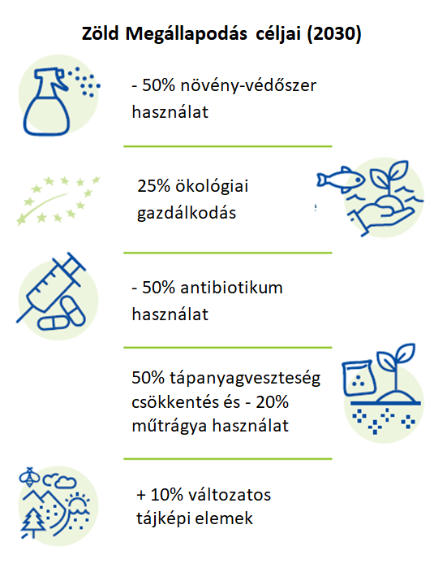
Új KAP (2023-2027) erősödő zöld elvárásokkal
Új KAP célok 9+1
1. Tisztességes bevételek a mezőgazdaságban
2. Ágazat versenyképességének növelése
3. Kiegyensúlyozottabb erőviszonyok az élelmiszerláncban
4. Éghajlatváltozással kapcsolatos intézkedések
5. Természeti erőforrások fenntartható használata
6. Tájak és a biológiai sokféleség megőrzése
7. Generációs megújulás támogatása
8. Vidéki térségek gazdasági élénkítése
9. Élelmiszer-minőség és az egészség védelme
Átfogó célkitűzés: tudásátadás, innováció, digitalizáció
Zöld Megállapodás KAP kapcsolódása
Farm2Fork stratégia és a Biodiverzitás stratégia
Notes:
Uniós KAP ST zöldülő elvárások

Slide 5
Megújuló vidék, megújuló agrárium program (2021-2030)
I.A
I.B
II.
III.
Gazdasági fejlődés
Minőségi élelmiszer
Zöld jövő
Megújuló vidék
Jövőképünk megvalósulásához szükséges stratégiai fejlesztési pillérek
365 forint/euró árfolyam | Beavatkozások | Forrás 2014-2020 (milliárd forint) | Forrás 2021-2022 (milliárd forint) | Forrás 2023-2027 (milliárd forint) | Arány 2023-2027 (%) | Változás 2014-2020 (%)
I. pillér | 27 | 2 946 | 776 | 2 485 | 100
I. Gazdasági fejlődés, élelmiszer | 26 | 2 243 | 592 | 2 122 | 85
II. Zöld jövő | 1 | 703 | 184 | 363 | 15
II. Pillér | 60 | 1 254 | 1 239 | 2 809 | 100 | 224
I. Gazdasági fejlődés, élelmiszer | 21 | 355 | 858 | 1 488 | 53 | 420
II. Zöld jövő | 22 | 673 | 297 | 1 036 | 37 | 154
III. Megújuló vidék | 17 | 226 | 84 | 285 | 10 | 126

Slide 6
Új KAP Stratégiai Terv beavatkozás típusai (2023-2027)
Vidékfejlesztés II. pillér
- Agrár-környezetgazdálkodás (AKG)
- Ökogazdálkodás
- Natura 2000 kompenzáció
- Erdészeti intézkedések
- Alap jövedelem támogatás (BISS)
- Agro-ökológiai Alapprogram (AÖP)
- Fiatal gazdák támogatása
- Kisgazdaságok egyszerűsített támogatása
- Termeléshez kötött támogatások
- Redisztributív kifizetés
Közvetlen támogatás I. pillér
- Beruházások
- Együttműködés
- Kockázatkezelés
- Fiatal gazdák támogatása
- Tudásátadás és információcsere
Ágazati programok (méhészet, zöldség-gyümölcs, szőlő-bor)
Notes:
KAP beavatkozás típusok

Slide 7
Új KAP (2023-2027) I-II. pillér zöld intézkedések
I-II. pillér: Támogatható terület fogalmának bővítése
I. pillér Zöld előírások: Agro-ökológiai program (AÖP)
II. pillér Zöld növény előírások: AKG, ÖKO, Natura, NTB fenntartása, EKV, erdőápolás, ágazati programok, génmegőrzési programok
I-II. pillér: Zöld alapfeltételek (kondicionalitás)
II. pillér Zöld beruházások: ammónia, energia, digitális átállás, öntözésfejlesztés, erdőtelepítés, erdészet, biomassza, NTB kialakítása
II. pillér Zöld állat előírások: állatjóléti intézkedések, AMR program, génmegőrzési programok
AKIS (képzés, szaktanácsadás, innováció), együttműködések, KAP Zöld Támogató Hálózat
Notes:
Hazai KAP ST I. és II. pillér zöldfelépítmény válasz.
Ebben az előadásban részletesen esik szó a KAP I. pilléres zöld intézkedésekről, azaz az első három pillérről és röviden a KAP II. pillér zöld intézkedésekről, azaz a negyedik-hatodik pillérről

Slide 8
I. pillér

Slide 9
Új KAP (2023-2027) I. pillér közvetlen támogatások
TERV
2022 |  | 2023
SAPS |  | Alaptámogatás
Zöldítés |  | Agro-ökológiai alapprogram (AÖP) (önkéntes)
Fiatal gazda támogatás |  | Fiatal gazda támogatás
Termeléshez kötött támogatás |  | Termeléshez kötött támogatás
VAGY Kistermelői támogatás |  | Kistermelői támogatás
 |  | Redisztributív támogatás
Átmeneti nemzeti támogatás |  | Átmeneti nemzeti támogatás
Notes:
KAP I. pillér közvetlen támogatások változásának áttekintő ábrája

Slide 10
II. pillér

Slide 11
Új KAP II. pillér: támogatási alapelvek
A pénzügyi megalapozottság növelése, költséghatékonyság, hozzáadott érték növelés.
A termékpálya szemlélet érvényesítése, a tartós ellátási lánc kapcsolattal rendelkezők. Kiemelt szándék a termelői együttműködések közös fejlesztéseinek.
A pályázatokban költségnövekmény és ahol lehet egyszerűsített kiválasztás, egységköltség alapú támogatás alkalmazása.
A jelenlegihez minél inkább hasonlító pályázati felhívások, erőteljesebb zöld elvárásokkal.
Legalább 10.000 euró standard termelési értékű minimális üzemméret (most 6.000).
Előző évi árbevétel min. 40%-a mezőgazdasági tevékenységből (most 50%).
Támogatás mértéke: max. 15 millió EUR/projekt. Kis és nagy méretű felhívások külön.
A támogatás intenzitás alapesetben 50% és maximum 65%, fiatal mezőgazdasági termelő +15%, termelői együttműködés +10% Új elemek: gazdaságátadás + 15%, ökológiai gazdálkodás +10%. Kivéve nem termelő beruházásokat, azoknál 80%.

Slide 12
Új KAP II. pillér: gazdaságfejlesztési intézkedései
Kormányelvárás volt, hogy a forrás felét legalább gazdaságfejlesztésre költsük: 52% lett.
21 beavatkozással, közel 1500 milliárd forintot terveztünk.
2014-2020 időszakához képest négyszeres forrás növekedés.
Gazdaságfejlesztési intézkedések:
6 mezőgazdasági üzemek fejlesztésével (forrás 26%-a),
2 élelmiszerfeldolgozás fejlesztésével (forrás 17%-a),
8 vállalkozásfejlesztéssel és a generációs megújulás támogatásával (forrás 7%-a),
2 mezőgazdasági vízgazdálkodással (forrás 2%-a) és
3 kockázatkezelési rendszerrel (forrás 1%-a) foglalkozik.
Új intézkedések elsősorban a vállalkozásfejlesztés és generációs megújulás területén:
RD06: Generációs megújulás fiatal mezőgazdasági termelők gazdaságátvevő támogatásával
RD07: Generációs megújulás a gazdaság átadó együttműködés alapú támogatásával
RD08: Generációs megújulás induló vidéki és fiatal erdőgazdálkodó vállalkozók támogatásával
RD09b: Díszkertészeti ágazat kisvállalkozásainak támogatása
Notes:
Vállalt célok:
1) A mezőgazdaság és élelmiszeripar GDP értéke +50%.
2) Az agrárgazdaság export +30%; a feldolgozott termékek aránya pedig eléri a 85%.
3) A 10 alapélelmiszer esetében elérjük a teljes önellátottságot.
4) 28 ezer új munkahelyet hozunk létre.
5) Öntözhető területek 350 ezer hektár (duplázás).
6) Kiemelt ágazatok: baromfiágazat, fagyasztott és konzerv zöldség, tejtermékek, takarmány-feldolgozás, vetőmag, etanol/izocukor
Baromfi:kibocsátás (mezőgazdaság) 2020-ban: 301 milliárd forinttermelési érték (baromfihús feldolgozása) 2020-ban: 346 milliárd forint
Konzerv és hűtőipar (benne van a gyümölcs is, nem lehet különvlasztani):termelési érték 2020-ban: 279,2 milliárd forint
Tejtermékek: kibocsátás (mezőgazdaság) 2020-ban: 210 milliárd forint
termelési érték (tejfeldolgozás) 2020-ban: 354 milliárd forint
Takarmány feldolgozás Termelési érték 2020-ban: 467,9 milliárd forint
Vetőmag: 180-190 milliárd forint (becslés)
Bioüzemanyag és izocukor árbevétel: 2020: 292 milliárd forint

Slide 13
Új KAP II. pillér: zöld intézkedései
Uniós elvárás volt, hogy a forrás több, mint harmadát zöld intézkedésekre költsük: 36% lett.
22 beavatkozással, több, mint 1000 milliárd forintot terveztünk.
2014-2020 időszakához képest másfélszeres forrás növekedés.
Zöld intézkedések közül:
AKG (forrás 16%-a) és
Öko (forrás 3%-a) pályázatok mellett
8 az egyéb környezet és klímavédelmi (forrás 6%-a) célokat,
7 az erdészeti (forrás 11%-a) beavatkozásokat és
5 az állatjóléti és AMR elleni küzdelmet (forrás 2%-a) szolgálja majd.
Új zöld intézkedések több területen is várhatók:
RD22: Agro-ökológiai földhasználat-váltást ösztönző kifizetés
RD26: Állati genetikai erőforrások in vitro megőrzése
RD28: Növényi genetikai erőforrások in situ megőrzése
RD33b: Antimikrobiális rezisztencia elleni küzdelem kompenzációs kifizetése
RD37: Erdőtüzek megelőzésének és kockázatcsökkentésének együttműködés alapú támogatása
Átmeneti évekre új 3 éves program 2022-től, új kiírás 2025-ben (5 év)
Notes:
Vállalt célok:
1) A mezőgazdaság és élelmiszeripar GDP értéke +50%.
2) Az agrárgazdaság export +30%; a feldolgozott termékek aránya pedig eléri a 85%.
3) A 10 alapélelmiszer esetében elérjük a teljes önellátottságot.
4) 28 ezer új munkahelyet hozunk létre.
5) Öntözhető területek 350 ezer hektár (duplázás).
6) Kiemelt ágazatok: baromfiágazat, fagyasztott és konzerv zöldség, tejtermékek, takarmány-feldolgozás, vetőmag, etanol/izocukor
Baromfi:kibocsátás (mezőgazdaság) 2020-ban: 301 milliárd forinttermelési érték (baromfihús feldolgozása) 2020-ban: 346 milliárd forint
Konzerv és hűtőipar (benne van a gyümölcs is, nem lehet különvlasztani):termelési érték 2020-ban: 279,2 milliárd forint
Tejtermékek: kibocsátás (mezőgazdaság) 2020-ban: 210 milliárd forint
termelési érték (tejfeldolgozás) 2020-ban: 354 milliárd forint
Takarmány feldolgozás Termelési érték 2020-ban: 467,9 milliárd forint
Vetőmag: 180-190 milliárd forint (becslés)
Bioüzemanyag és izocukor árbevétel: 2020: 292 milliárd forint

Slide 14
Új KAP II. pillér: megújuló vidék intézkedései
Vidéki területek fejlesztését számos másik uniós és hazai program támogatja: 10% lett.
17 beavatkozással, több, mint 285 milliárd forintot terveztünk.
2014-2020 időszakához képest 1,26-szoros forrás növekedés.
Megújuló vidék intézkedések közül:
2 a kistelepülések fejlesztését (forrás 3%-a),
10 a vidékfejlesztési együttműködések erősítését (forrás 1%-a)
Leader közösségi fejlesztést (forrás 2%-a),
4 pedig az agrártudás és innovációt (forrás 3%-a) támogatja.
Új vidékfejlesztési intézkedések az együttműködések területén várhatók:
RD45: Minőségrendszerek létrehozása
RD47: Minőségbiztosítási és irányítási rendszerekhez történő csatlakozás támogatása
RD51: Vidékfejlesztési együttműködés a térségi aktív-és ökoturisztikai fejlesztésért
RD52: Vidékfejlesztési együttműködés a biomassza alapú gazdaság fejlesztéséért
RD56: Vidékfejlesztési együttműködések a kistelepülések digitális átállásának támogatásért (okos falu)
Notes:
Vállalt célok:
1) A mezőgazdaság és élelmiszeripar GDP értéke +50%.
2) Az agrárgazdaság export +30%; a feldolgozott termékek aránya pedig eléri a 85%.
3) A 10 alapélelmiszer esetében elérjük a teljes önellátottságot.
4) 28 ezer új munkahelyet hozunk létre.
5) Öntözhető területek 350 ezer hektár (duplázás).
6) Kiemelt ágazatok: baromfiágazat, fagyasztott és konzerv zöldség, tejtermékek, takarmány-feldolgozás, vetőmag, etanol/izocukor
Baromfi:kibocsátás (mezőgazdaság) 2020-ban: 301 milliárd forinttermelési érték (baromfihús feldolgozása) 2020-ban: 346 milliárd forint
Konzerv és hűtőipar (benne van a gyümölcs is, nem lehet különvlasztani):termelési érték 2020-ban: 279,2 milliárd forint
Tejtermékek: kibocsátás (mezőgazdaság) 2020-ban: 210 milliárd forint
termelési érték (tejfeldolgozás) 2020-ban: 354 milliárd forint
Takarmány feldolgozás Termelési érték 2020-ban: 467,9 milliárd forint
Vetőmag: 180-190 milliárd forint (becslés)
Bioüzemanyag és izocukor árbevétel: 2020: 292 milliárd forint

Slide 15
Új KAP II. pillér: Agrártudás és innovációs rendszere (AKIS)
Célja: gyakorlati segítséget nyújtani a gazdálkodóknak és vidéki szereplőknek a Közös Agrárpolitika (KAP) fenntarthatósági céljainak eléréséhez, a tudáselőállításban és megosztásban résztvevő szereplők összefogásával és támogatásával.
KAP beavatkozások:
Tájékoztatási szolgáltatás (RD59: 68 millió euró)
Tanácsadás (RD60: 137 millió euró)
Képzés (RD58: 14 millió euró)
Európai Innovációs Partnerség (EIP) operatív csoportok (RD61: 36 millió euró)
Digitalizációs együttműködés és beruházás (RD02, RD56: 278 millió euró)
+ KAP Hálózat
Kutatók
Tanácsadók
Gazdálkodó
Képző szervezetek
Egyéb vállalkozások
Agrártudás- és innovációs rendszer (AKIS) középpontjában a gazdálkodó áll
Egyéb támogatási lehetőségek:
Uniós kutatási, innovációs pályázatok (Horizon Europe)
Hazai kutatási, innovációs pályázatok (HET, Ginop plusz)
Szakmai szervezetek
Sajtó és média
Notes:
AKIS digitalizáció nélkül összesen 4 beavatkozás: 93 milliárd forint
Digitalizáció még 2 beavatkozás: 101,6 milliárd forint
Generációváltás, amiről ezen az ábrán nincs szó, de a szöveges kérdések között szerepel: 5 intézkedés, összesen 128 milliárd forint
- RD01b: Fiatalgazda beruházás (110 millió euró)
- RD05: Generációs megújulás fiatal mezőgazdasági termelők induló támogatásával (107 millió euró)
- RD06: Generációs megújulás fiatal mezőgazdasági termelők gazdaságátvevő támogatásával (60 millió euró)
- RD07: Generációs megújulás a gazdaság átadó együttműködés alapú támogatásával (27 millió euró)
- RD08: Generációs megújulás induló vidéki és fiatal erdőgazdálkodó vállalkozók támogatásával (19 millió euró)

Slide 16
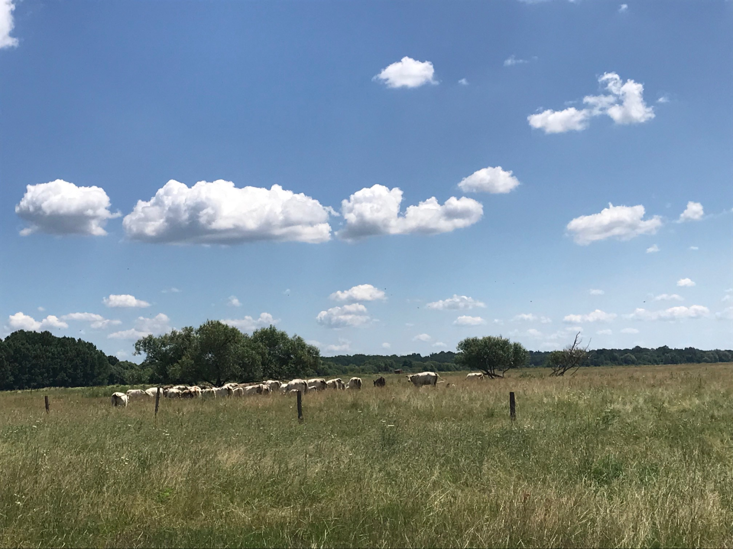
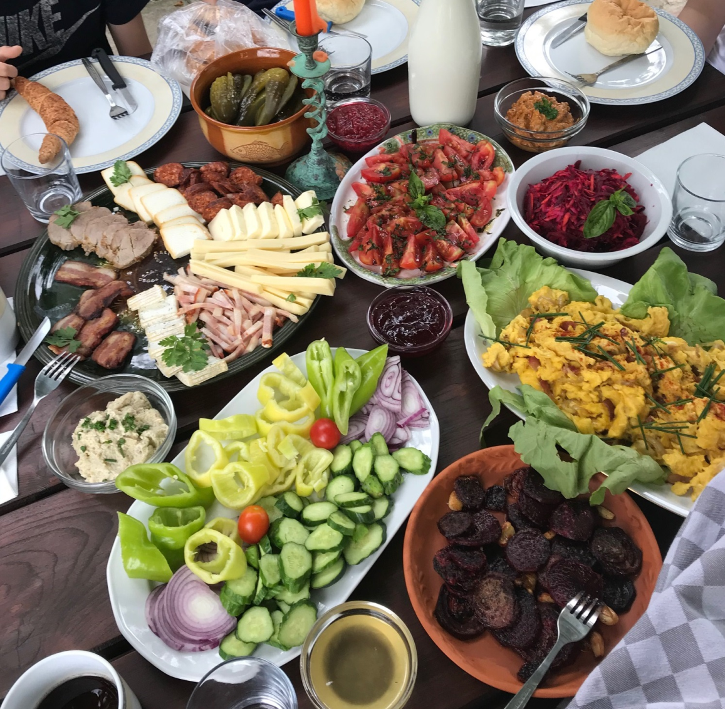
Köszönöm a megtisztelő figyelmüket!

